Slide 1


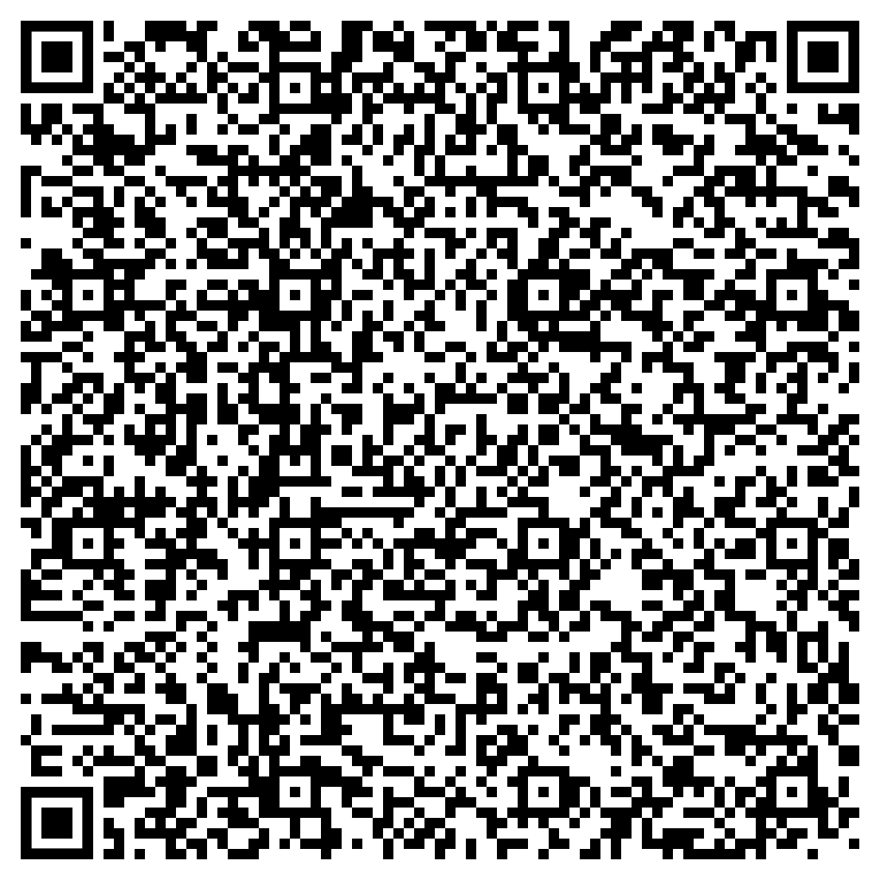
Раннє втручання – це комплексна соціальна послуга, спрямована на підтримку сімей з дітьми раннього віку (до 4 років), які мають затримки розвитку або перебувають у зоні ризику. Метою є своєчасна допомога для стимулювання розвитку дитини, зміцнення сімейних ресурсів та підвищення батьківських навичок.
Як перевірити розвиток
Вашої дитини і коли
потрібно хвилюватись
Ця таблиця допоможе Вам визначити, чи є
у дитини затримка розвитку. Це дає змогу Вам
допомагати дитині в розвитку раніше, ніж
її труднощі стануть для неї значними.
КРОК 1 – Знайдіть вік дитини у
верхній частині таблиці
КРОК 2 – Прочитайте список і
визначте, чи актуальні для дитини
зауваження, помічені
«Червоним прапорцем» у колонці віку
КРОК 3 – Якщо дитина у віці між
цифрами, позначеними у колонках
(наприклад 2 роки 5 місяців),
потрібно перевірити колонку
меншого віку (тобто 2)
Перевірте розвиток своєї дитини!
Таблиця для оцінки розвитку дітей до 3 років
«Червоні прапорці»
Як отримати послугу?
Для отримання послуги зверніться в «Міський центр соціально-психологічної реабілітації дітей та молоді з функціональними обмеженнями «Гармонія» ім. Раїси Панасюк»
Адреса: м. Вінниця, вул. В.Винниченка, буд.5
Телефон: (0432) 50-75-04
1
2
3

Slide 2


